Slide 1
Sykmelding for ansatte i Oslo kommune
September 2018

Slide 2
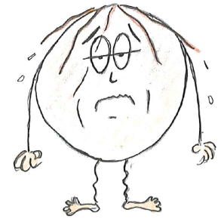
Slik er digitalsykmelding
1. Send inn sykmelding
Sjekk at sykmeldingen fra legen er riktig. Hvis den har feil, så må du be om ny sykmelding fra legen.
2. Send inn søknad om sykepenger
Søknaden sendes etter at sykemeldingsperioden din er over.

Slide 3
Når du blir sykmeldt
Informer din leder om at du er sykmeldt.
Du får SMS/e-post fra NAV etter at du har vært hos legen. Logg på nav.no og sjekk at sykmeldingen er korrekt. Er den feil, må du be om ny. Det er ikke er mulig å endre sykmeldingen etter at den er levert.
Din leder mottar sykmeldingen. Diagnosen er ikke synlig for arbeidsgiver.
Du får SMS/e-post fra NAV om å fylle ut søknad om sykepenger.
Husk å sjekke at søknaden er korrekt. Du kan bli trukket i lønn hvis det er feil i søknaden. At du må søke om sykepenger er det NAV som har bestemt.
1
2
3
4

Slide 4
Er sykmeldingen feil?
Da må du be legen om å få ny sykmelding.

Slide 5
Er det feil i sykepengesøknaden som du har sendt?
  Logg på nav.no
  Endre slik at søknaden blir korrekt
  Send ny, korrigert sykepengesøknad

Slide 6
Hvis du har lang sykmelding
Hvis sykmeldingsperioden over 31 dager, deles den opp.
Du mottar sykepengesøknad for hver periode, og alle må leveres.

Slide 7
Sykmelding på papir
Har du mottatt en papirbasert sykmelding, ta kontakt med leder.

Slide 8
Les mer om sykmelding
Felles intranett (lenke)

